Slide 1
التاريخ+ القوانين+ الروتين اليومي
التهيئة الحافزة
الأهداف و العنوان
عرض الدرس
عمل المجموعات
الأنشطة الفردية
النشاط الختامي
بطاقة خروج
المهام الإثرائية
عنوان الدرس :
قراءة
( النص التطبيقي)
عاطف والعصافير
نواتج التعلم :
1 - أن يقرأ الطالب النصوص بطلاقة قراءة جهرية مراعيا التنغيم و الضبط السليم في حدود 80 كلمة في الدقيقة الواحدة.
2 – أن يذكر الطالب أحداث القصة مرتبة .

Slide 2
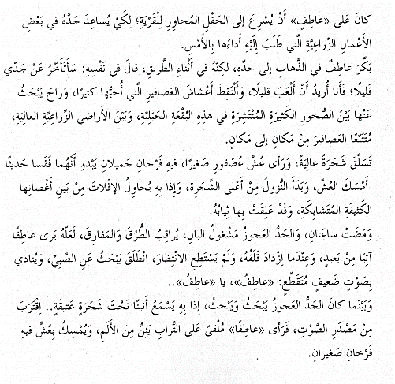
التاريخ+ القوانين+ الروتين اليومي
التهيئة الحافزة
الأهداف و العنوان
عرض الدرس
عمل المجموعات
الأنشطة الفردية
النشاط الختامي
بطاقة خروج
المهام الإثرائية
عاطف و العصافير
كتاب النشاط صفحة 12

Slide 3
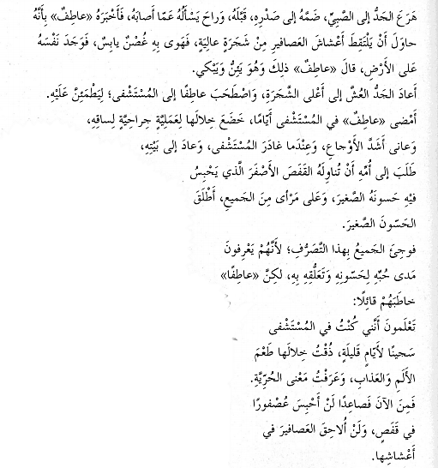
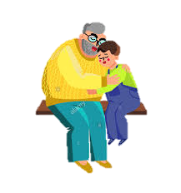
التاريخ+ القوانين+ الروتين اليومي
التهيئة الحافزة
الأهداف و العنوان
عرض الدرس
عمل المجموعات
الأنشطة الفردية
النشاط الختامي
بطاقة خروج
المهام الإثرائية

Slide 4
التاريخ+ القوانين+ الروتين اليومي
التهيئة الحافزة
الأهداف و العنوان
عرض الدرس
عمل المجموعات
الأنشطة الفردية
النشاط الختامي
بطاقة خروج
المهام الإثرائية
البداية:
ذهاب عاطف إلى الحقل لمساعدة جده في الأعمال الزراعية .
كتاب النشاط
ضفحة14
الوسط:
وقوع عاطف أثناء محاولته التقاط أحد الأعشاش و مكوثه في المستشفى أيامًا خضع خلالها لعملية جراحية لساقه.
.
النهاية:
عرف عاطف معنى الحرية وقرر
ألا يحبس ‏عصفورًا في قفص ،و ألا
يلاحق العصافير في أعشاشها.

Slide 5
التاريخ+ القوانين+ الروتين اليومي
التهيئة الحافزة
الأهداف و العنوان
عرض الدرس
عمل المجموعات
الأنشطة الفردية
النشاط الختامي
بطاقة خروج
المهام الإثرائية
عناصر القصة
https://wordwall.net/ar/resource/5125209/%d9%86%d8%b3%d8%ae%d8%a9-%d9%85%d9%86-%d9%85%d9%86%d8%a7%d9%82%d8%b4%d8%a9-%d8%b9%d9%86%d8%a7%d8%b5%d8%b1-%d8%a7%d9%84%d9%82%d8%b5%d8%a9

Slide 6
التاريخ+ القوانين+ الروتين اليومي
التهيئة الحافزة
الأهداف و العنوان
عرض الدرس
عمل المجموعات
الأنشطة الفردية
النشاط الختامي
بطاقة خروج
المهام الإثرائية
اكتب في الدردشة ما الذي تعلمته اليوم من عاطف
اكتب في الدردشة أو في دفترك
ما الذي تعلمته اليوم من عاطف ؟

